Slide 1
Tuần 5
Bài 14: Luyện tập chung
TOÁN 2
Tập 1

Slide 2
KHỞI ĐỘNG
VÒNG QUAY KÌ DIỆU

Slide 3
3 + 8
3 + 9
9 + 2
2 + 9
9 + 3
4 + 9
4 + 8
9 + 4
4 + 7
9 + 5
5 + 9
9 + 6
5 + 8
9 + 7
5 + 7
9 + 8
6 + 9
9 + 9
6 + 8
8 + 3
6 + 7
8 + 4
5 + 6
8 + 5
6 + 5
8 + 6
7 + 7
8 + 7
8 + 9
6 + 6
7 + 8
7 + 4
7 + 9
7 + 6
8 + 8
7 + 5

Slide 4
LUYỆN TẬP – THỰC HÀNH

Slide 5
1
Tính nhẩm:
6 + 6 =
6 + 7 =
7 + 7 =
7 + 8 =
8 + 8 =
8 + 9 =

Slide 6
2
Tính :
4 + 4 + 3 =
3 + 3 + 6 =
7 + 1 + 8 =
5 + 4 + 5 =

Slide 7
>
<
=
3
9 + 7 9 + 9
8 + 8 8 + 5
7 + 6 7 + 8
5 + 6 7 + 4

Slide 8
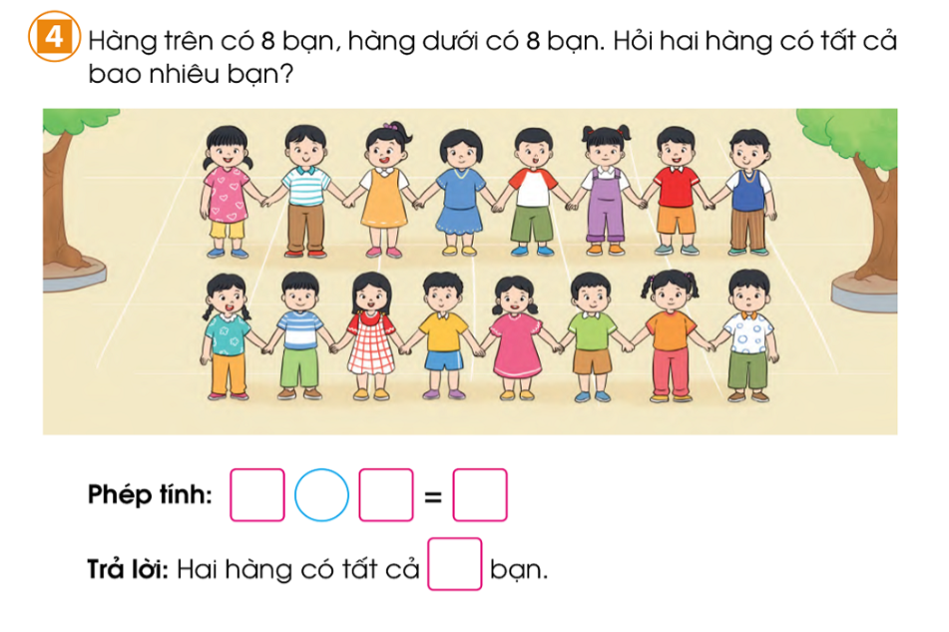
4

Slide 9
CHẮP CÁNH ƯỚC MƠ
-> Một trận lũ lớn đã cuốn mất cây cầu gỗ nên các bạn nhỏ không thể đến trường.
-> Các em hãy giúp bác thợ mộc tốt bụng xây một cây cầu mới bằng cách trả lời đúng các câu hỏi nhé!

Slide 10
Cảm ơn các bạn rất nhiều!
HƯỚNG DẪN
Thầy cô kích chuột vào số 1, 2, 3, 4, 5 để chuyển tới slide có câu hỏi tương ứng.
Sau khi học sinh trả lời đúng, kích chuột NGÔI NHÀ để quay lại slide chính của trò chơi. Mỗi câu trả lời đúng xây được 1 nhịp cầu.
Kích chuột vào GO các bạn học sinh qua cầu tới trường.
Kích chuột biểu tượng NGÔI NHÀ để chuyển tới slide của hoạt động bài học tiếp theo.

Slide 11
8 + 8 = ?
A. 14
C. 15
B. 17
D. 16

Slide 12
6 + 3 + 9= ?
A. 18
C. 19
B. 17
D. 16

Slide 13
5 + 3 + 5 = ?
A. 12
C. 14
B. 13
D. 8

Slide 14
Điền dấu thích hợp
6 + 7 …. 8 + 4
A. =
B. <
C. >

Slide 15
Điền dấu thích hợp
5 + 9 …. 6 + 8
A. =
B. <
C. >

Slide 16
Em hãy chia sẻ những việc
đã thực hiện được trong bài học hôm nay.

Slide 17
DẶN DÒ

Slide 18
Hoc10 chúc các em học tốt!

